Slide 1
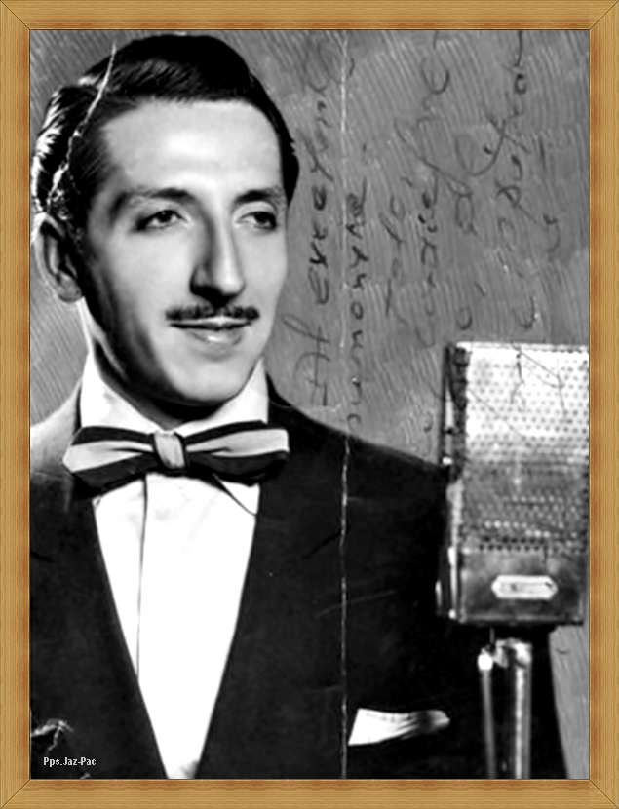


















Slide 2

Jorge Sepúlveda fue el nombre artístico de Luis Sancho Monleón (Valencia, 1917 - Palma de Mallorca, 16 de junio de 1983), cantante español de boleros y pasodobles.¹
Biografía
En 1941 trabajaba como contable, pero se fue a Zaragoza a probar suerte como cantante y de allí a Madrid, donde inicia su carrera artística en la Sala Casablanca en 1942. Empezó a grabar discos y sus canciones se popularizaron a través de la radio, en programas de canciones dedicadas muy escuchados en la época, cuando las orquestas y artistas de moda actuaban en directo.
El cénit de su popularidad lo vivió con sus boleros en los años 40 y años 50 del siglo XX, cuando fueron muy populares en su voz entre otros boleros: Limosna de amor, Monísima (chotis), El mar y tú, María Dolores, Bajo el cielo de Palma, Dos cruces, A escondidas, Campanitas de la aldea, Mi casita de papel, Malvarrosa, Qué bonita es Barcelona, Quiero llevarme tu amor, La noche que te conocí, Tres veces guapa (pasodoble), Monasterio de Santa Clara, Santa Cruz o Sombra de Rebeca y muy especialmente sus dos grandes números uno Mirando al mar y Santander.
A mediados de los sesenta los boleros ya no son la música preferida de los españoles -junto a la copla- y con la llegada de las baladas italianas y la música anglosajona, parece que su estrella declina. Hasta que, en el decenio de los setenta, TVE pone en antena el programa Mundo Camp, en el que reviven sus viejos éxitos, vuelve a los escenarios y se reeditan sus discos.

Slide 3






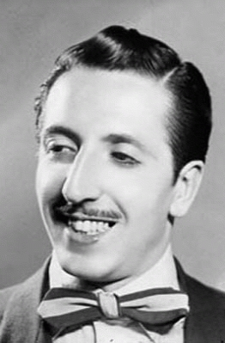
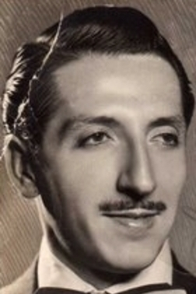
No Te Puedo Querer
Mirando Al Mar
Me Gusta Mi Novia
Monísima
María Dolores
Tres Veces Guapa
Enamorado del mar
A escondidas

Slide 4

Pasar a la siguiente diapositiva
Regresar al índice de canciones

Slide 5
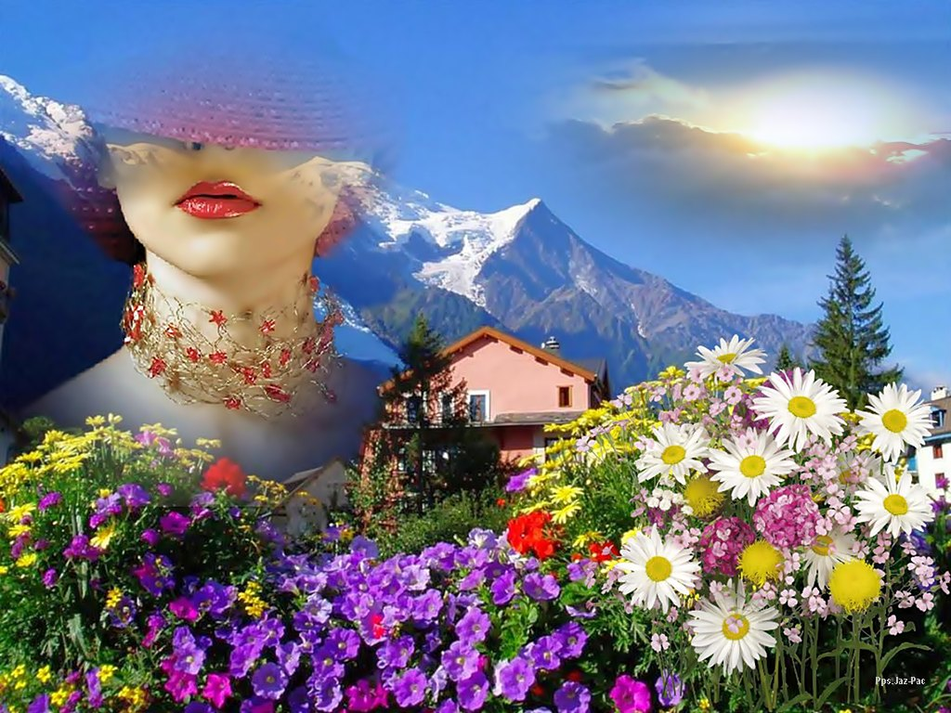
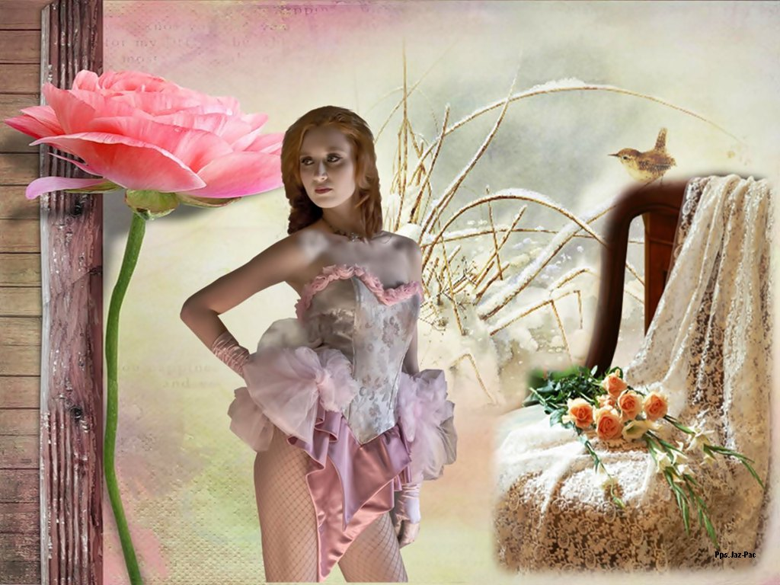
Regresar al índice de canciones

Slide 6
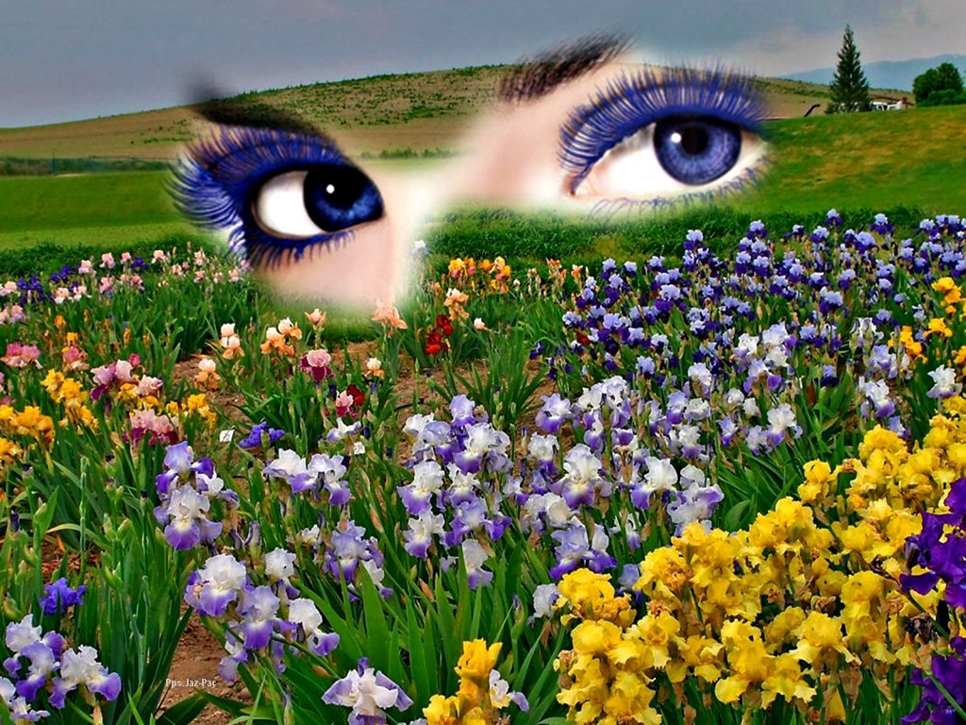

Regresar al índice de canciones

Slide 7
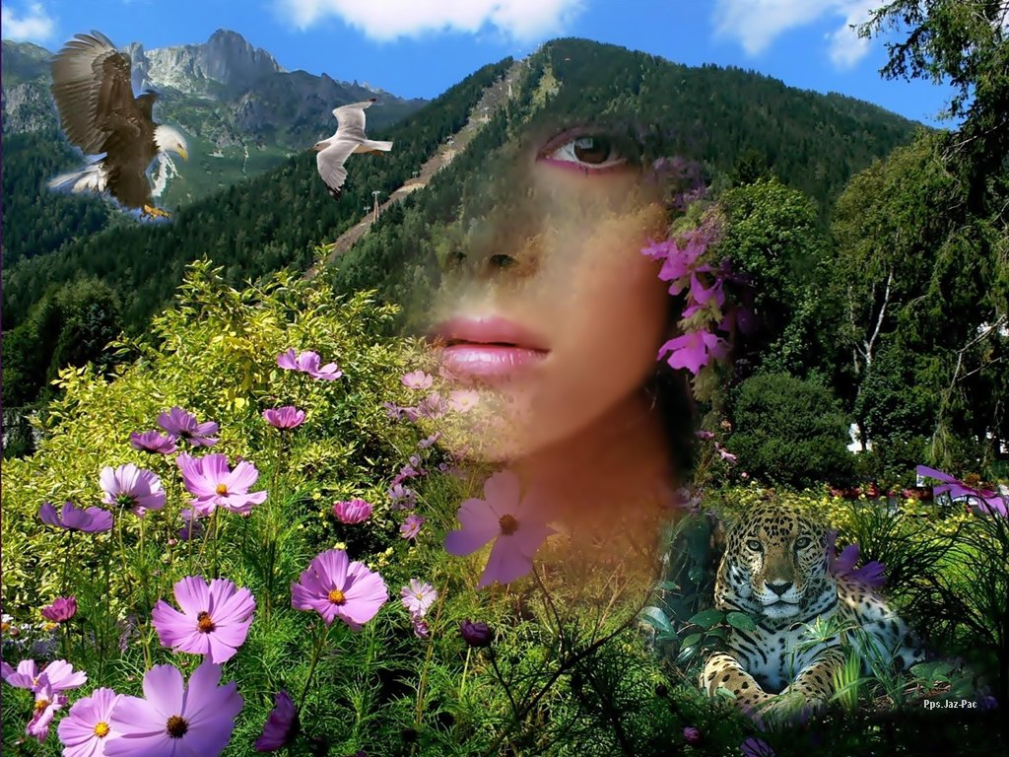
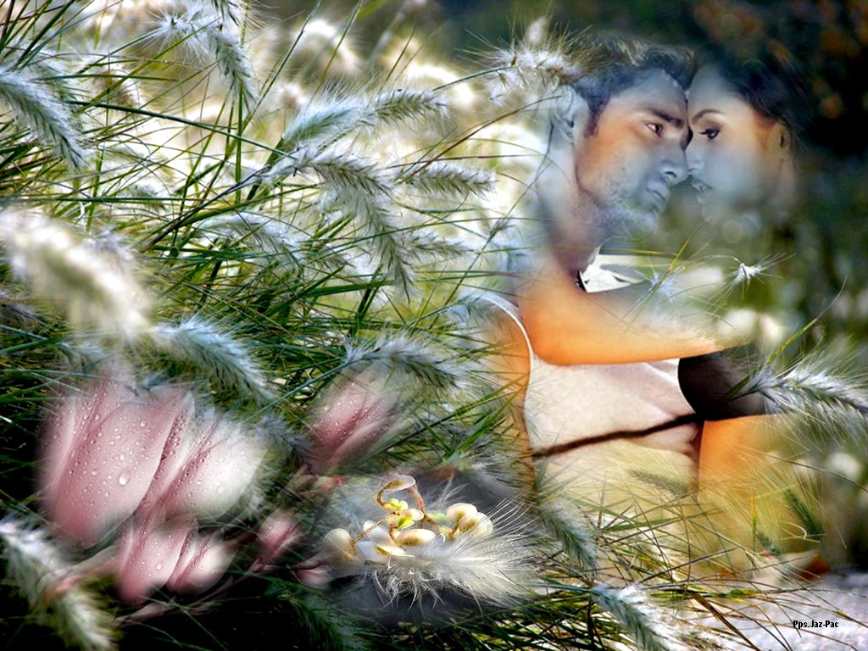
Regresar al índice de canciones

Slide 8

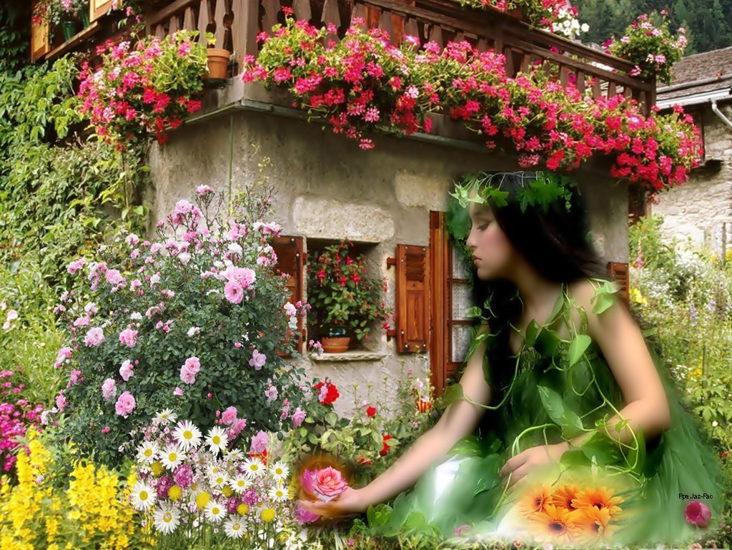
Regresar al índice de canciones

Slide 9
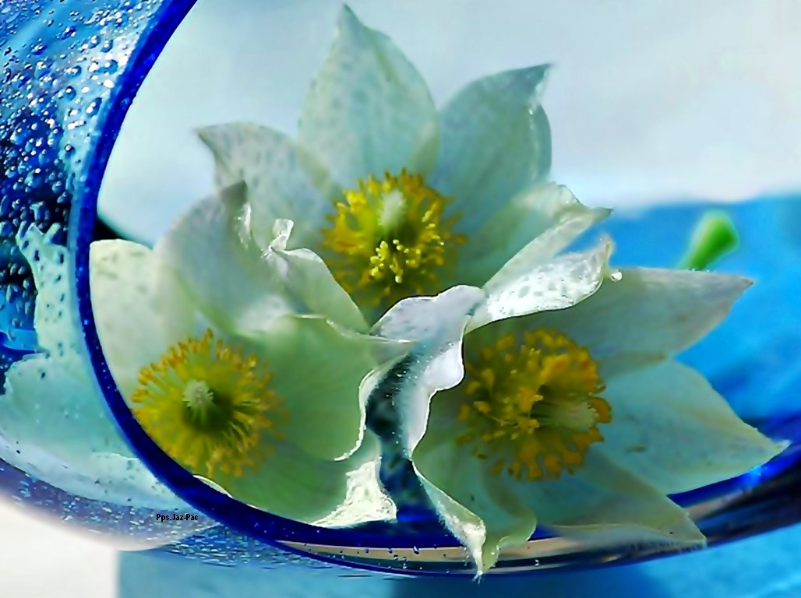
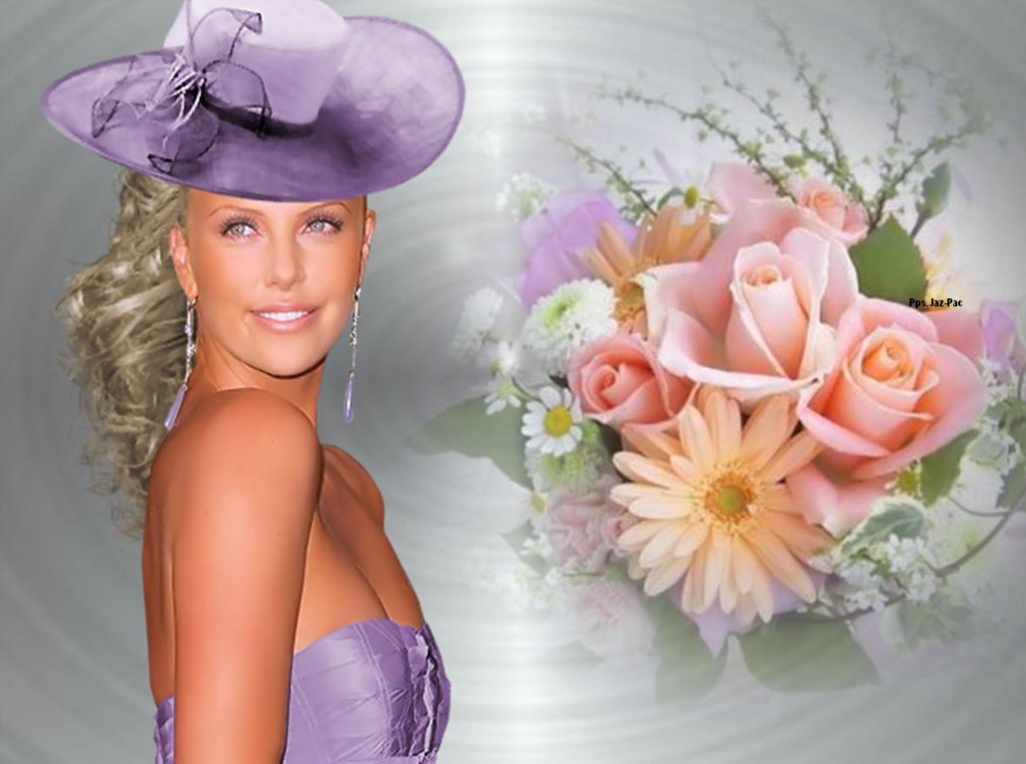
Regresar al índice de canciones

Slide 10


Regresar al índice de canciones

Slide 11
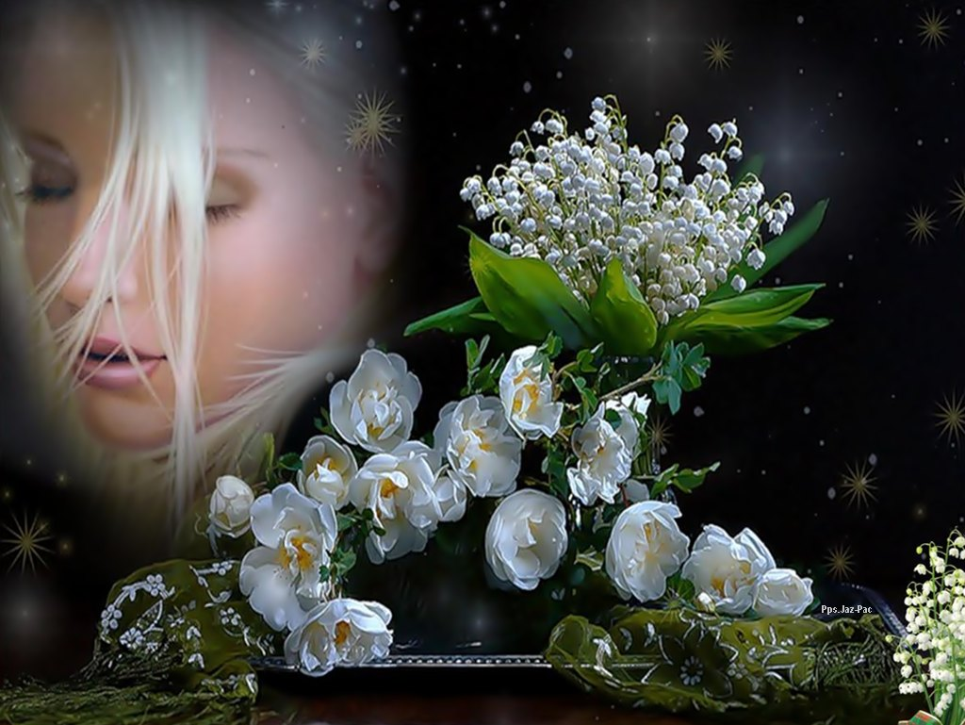
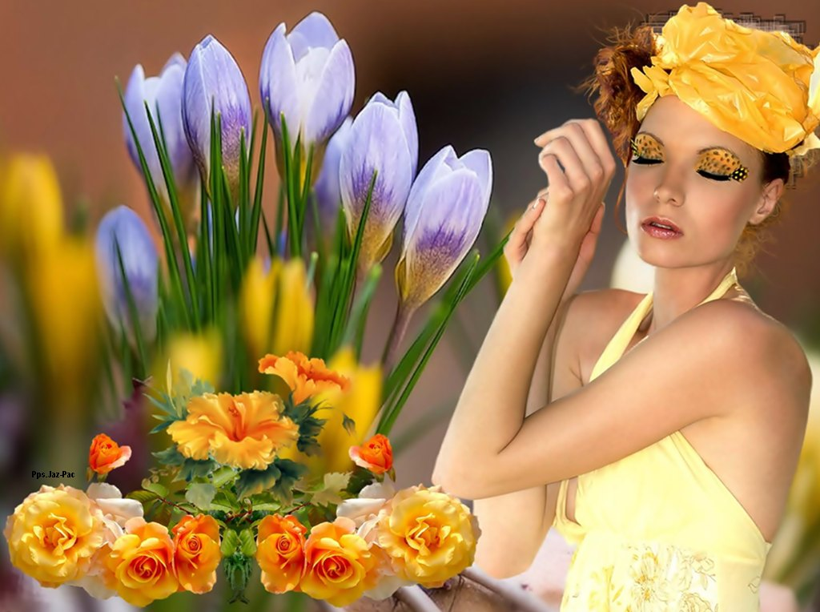
Regresar al índice de canciones

Slide 12
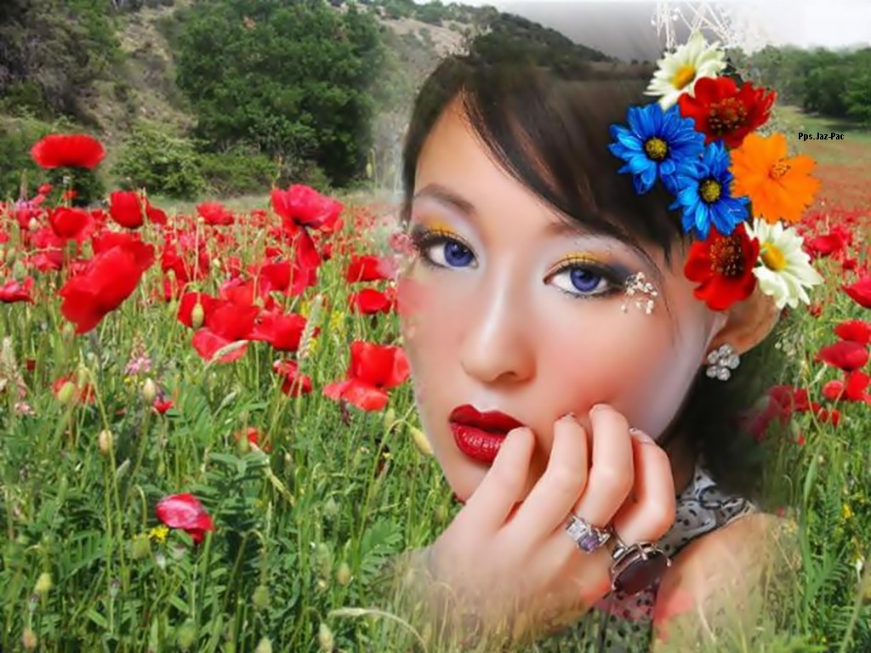
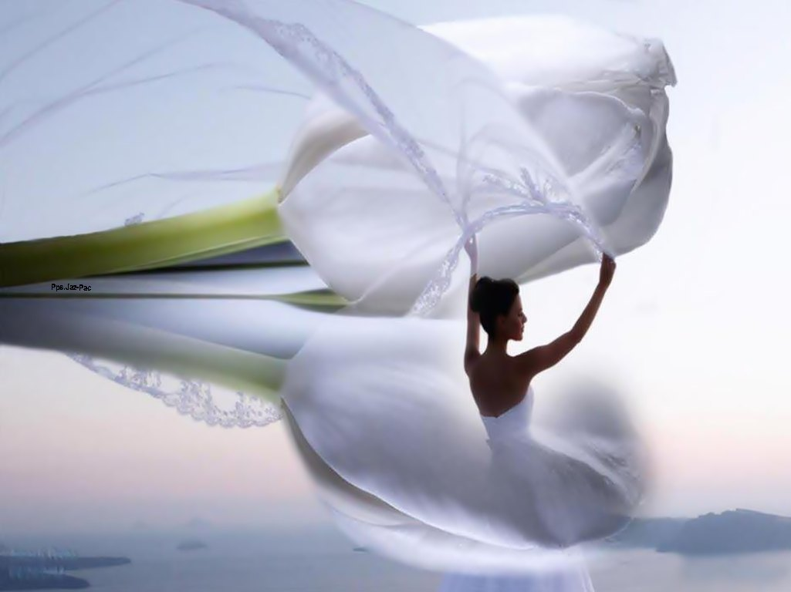
Regresar al índice de canciones

Slide 13
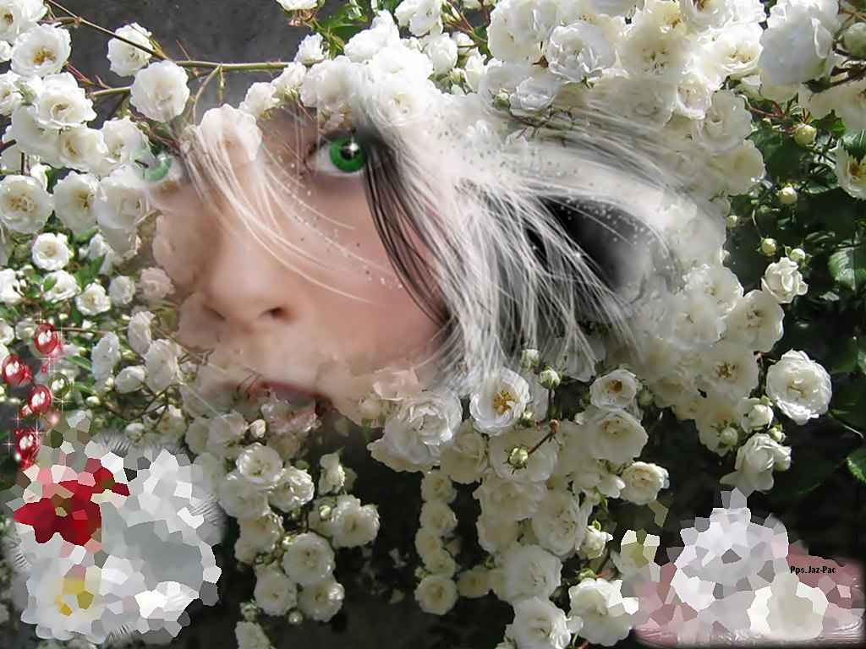
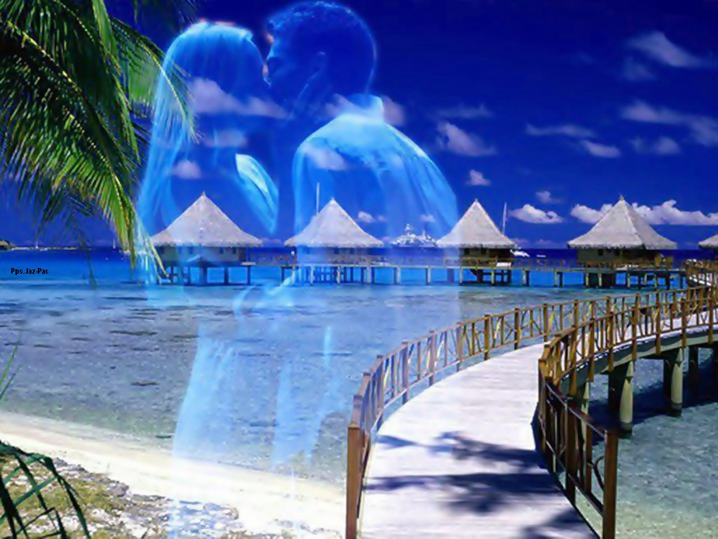
Regresar al índice de canciones

Slide 14
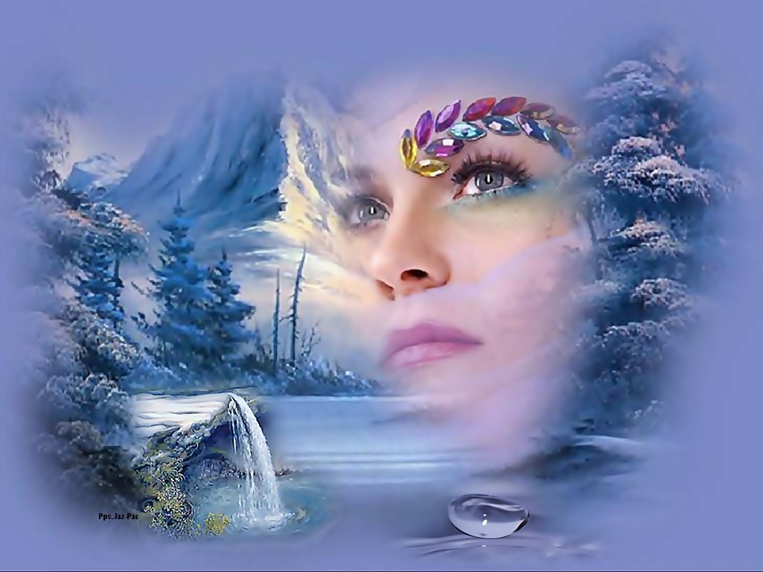
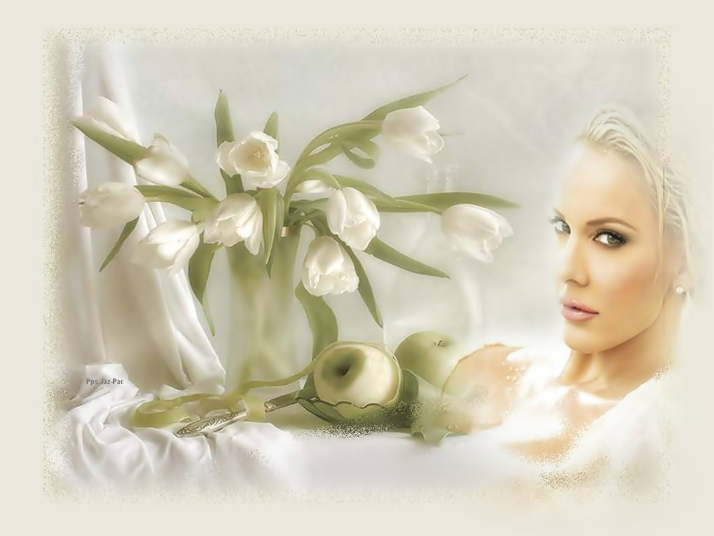
Regresar al índice de canciones

Slide 15


Regresar al índice de canciones

Slide 16

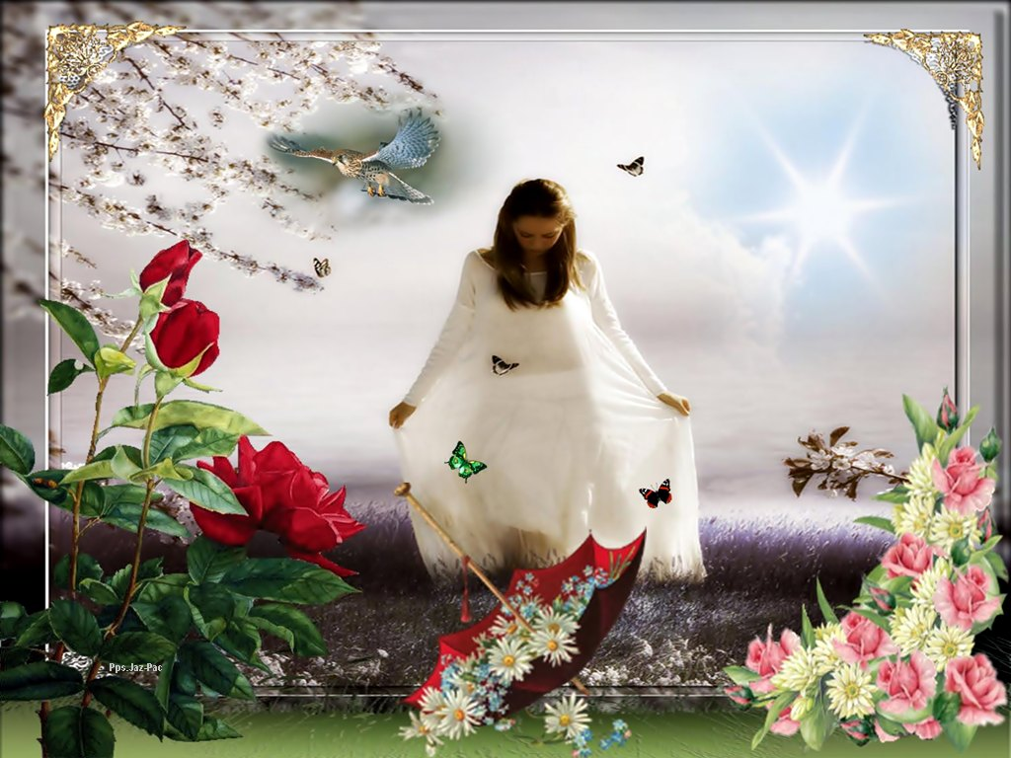
Regresar al índice de canciones

Slide 17
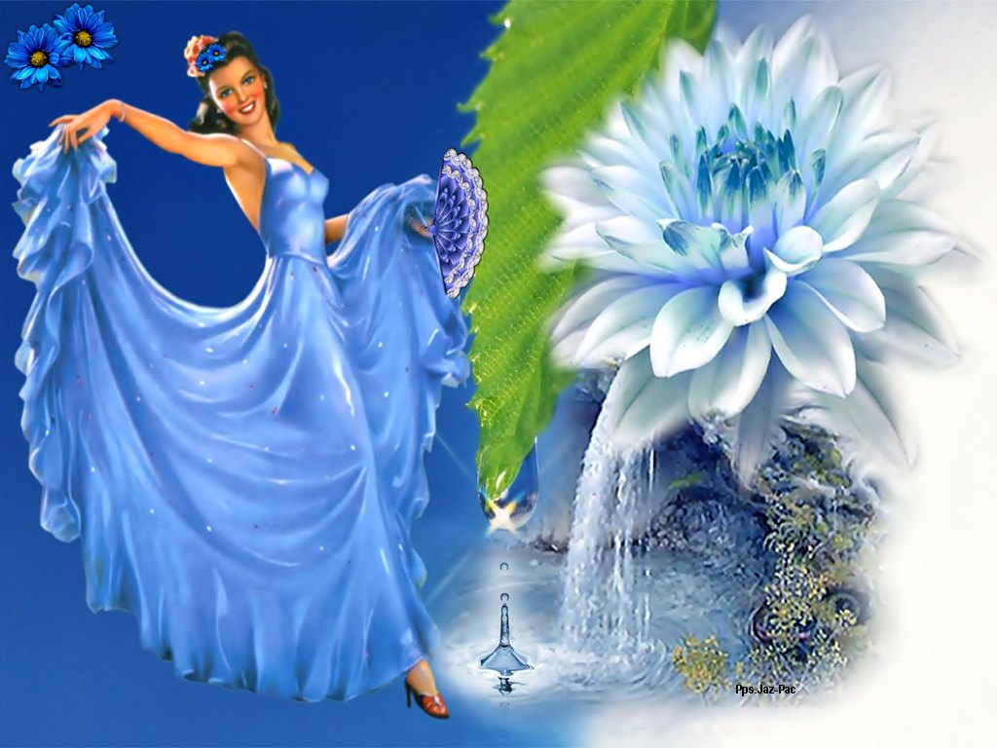
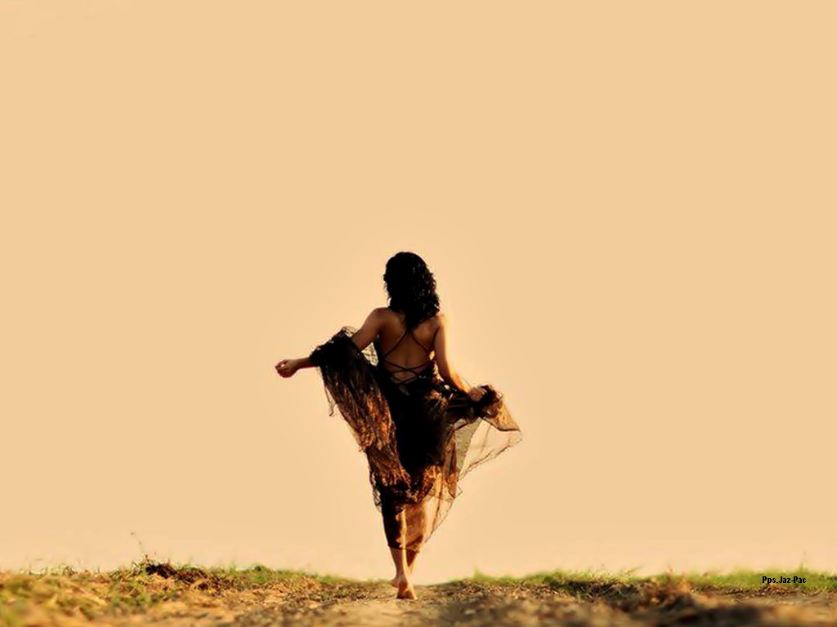
Regresar al índice de canciones

Slide 18
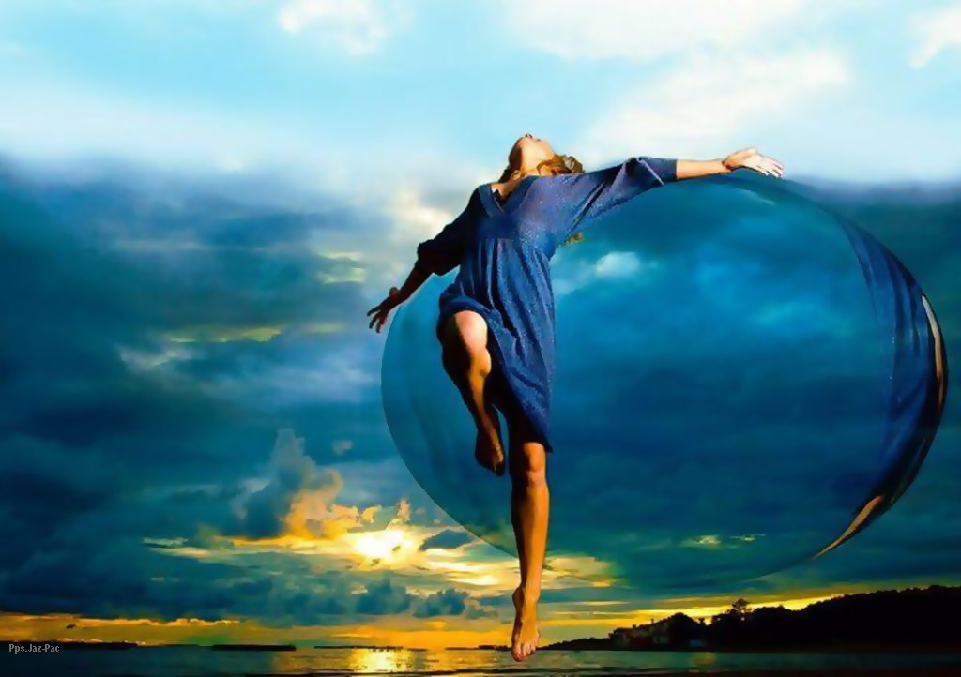

Regresar al índice de canciones

Slide 19


Regresar al índice de canciones

Slide 20
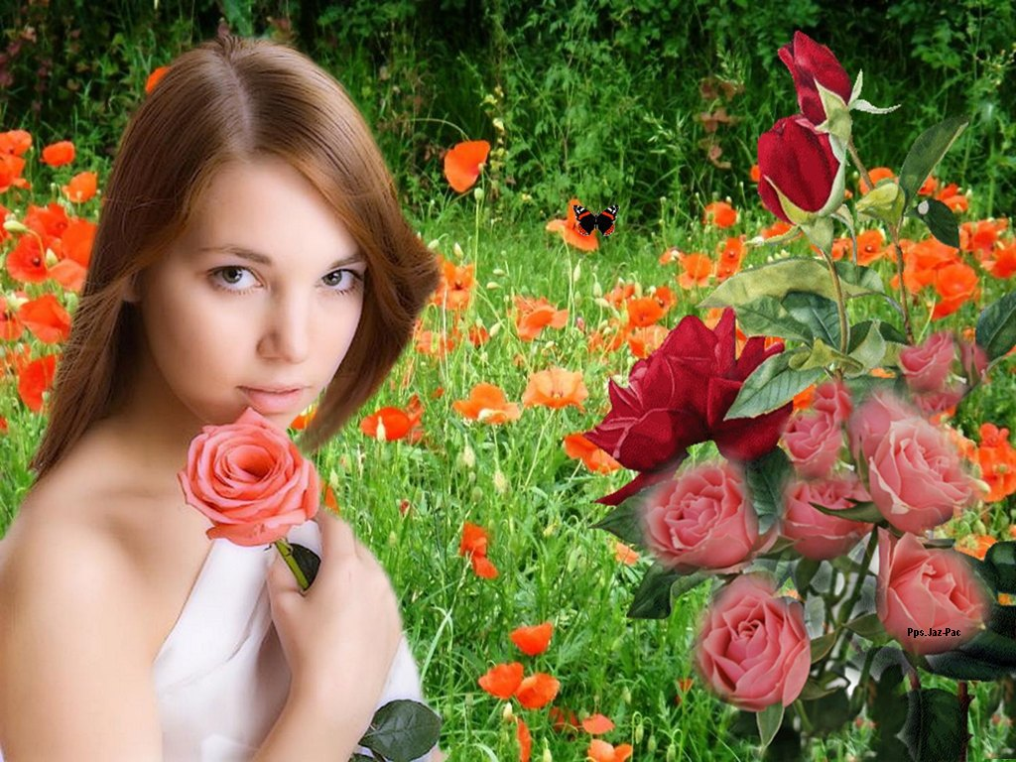

Regresar al índice de canciones

Slide 21
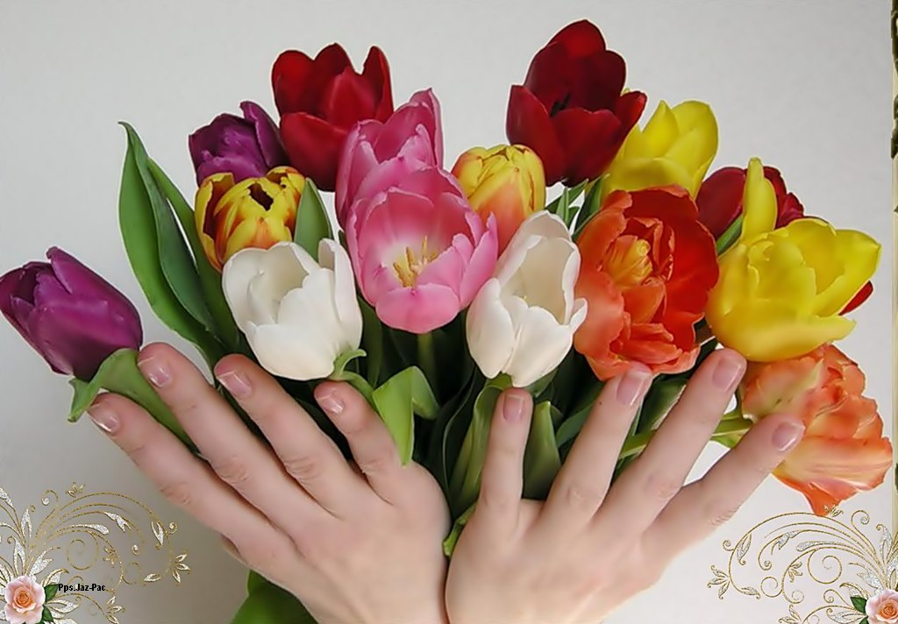
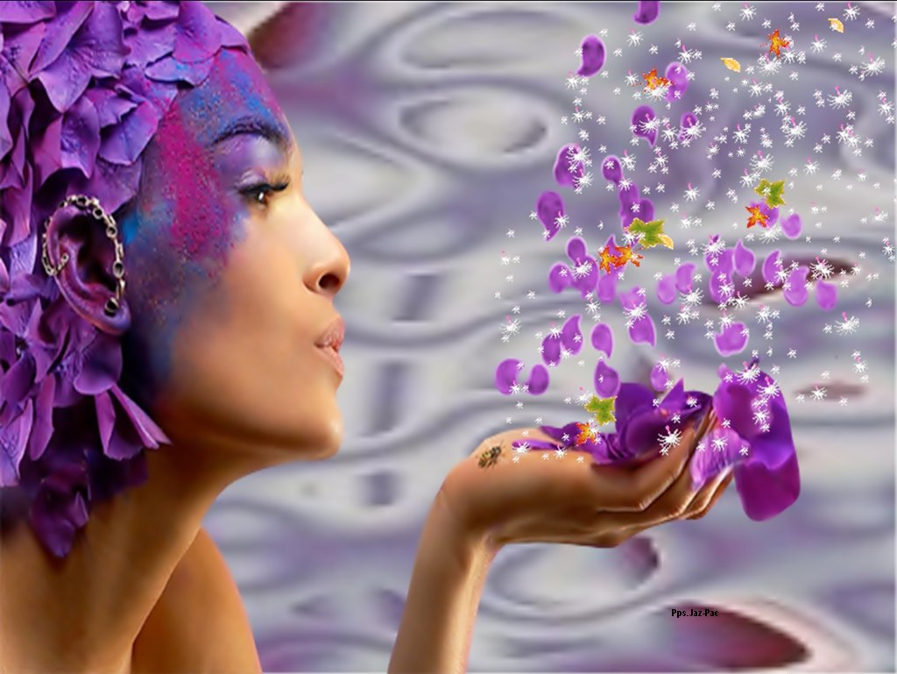
Regresar al índice de canciones

Slide 22

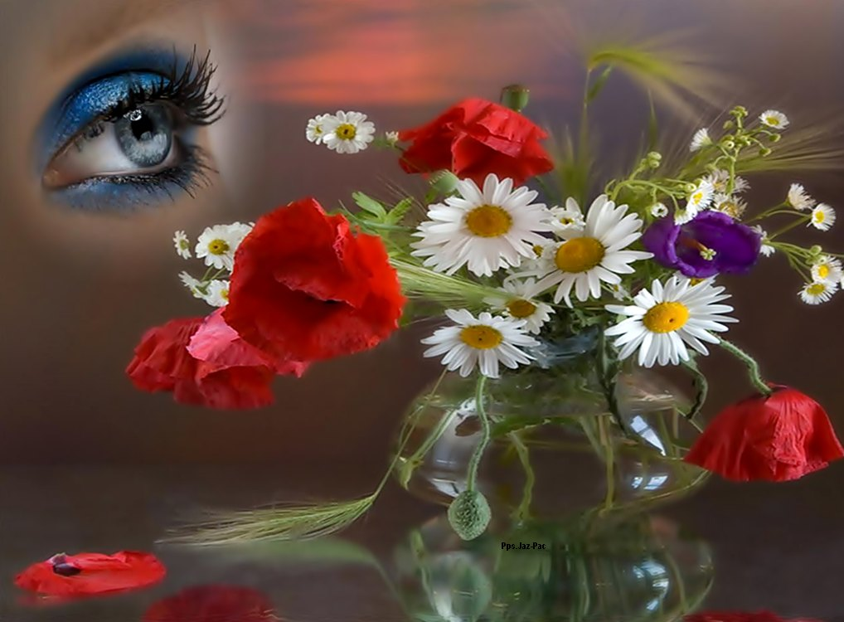
Regresar al índice de canciones

Slide 23
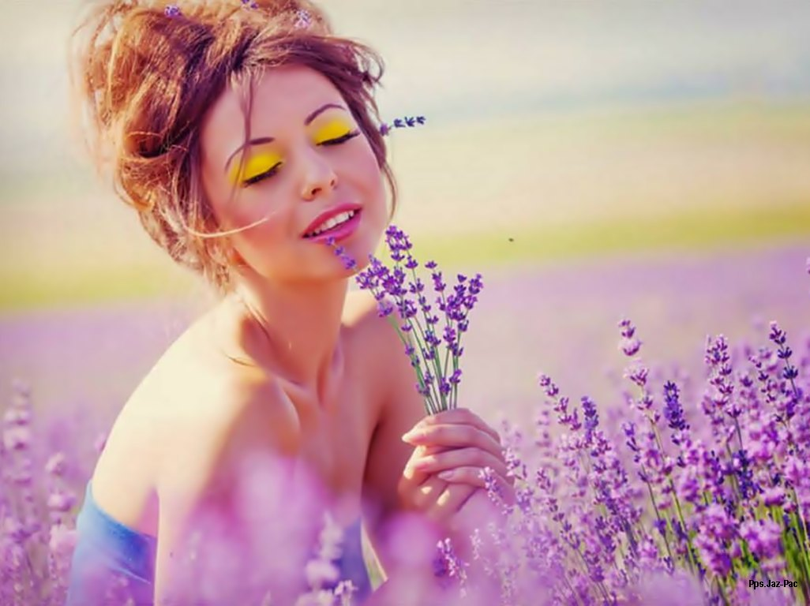
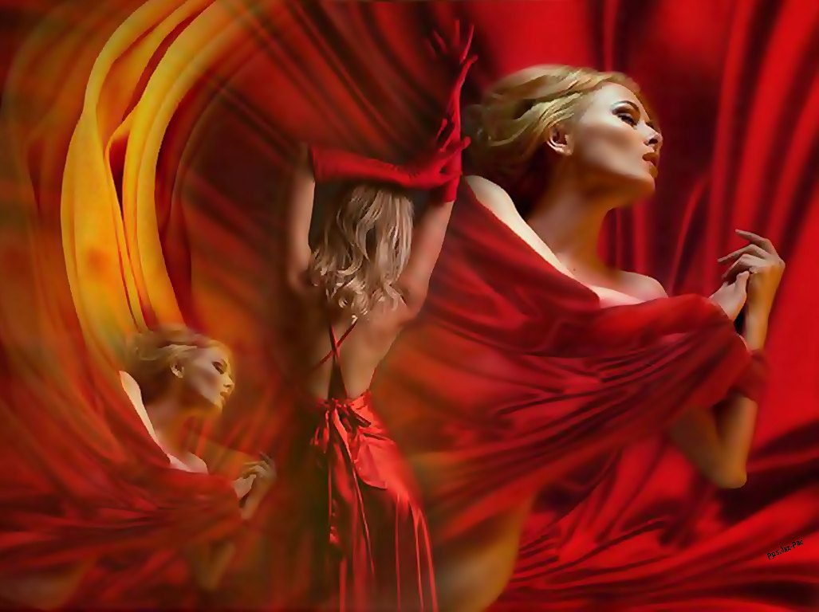
Regresar al índice de canciones
Jazmín –Francisco del Olmo

Slide 24




Accede a la sección que desees desde aquí:
PPS Exclusivos
Dedicatorias | Fechas Especiales | Graciosos | Historia y arte | Lugares | Musicales
Naturaleza y Ciencias | Política | Reflexión | Religiosos | Románticos | Salud
Si deseas recibir pps periódicamente en tu correo electrónico subscríbete aquí:

